Slide 1
基隆市東光國小 一年忠班 品德教育成果報告
報告者:洪莉萍
Notes:
注意：若要變更此投影片上的影像，請選取該影像並將它刪除。然後按一下預留位置中的 [圖片] 圖示
以插入您自己的影像。

Slide 2
設計理念:
典範學習
啟發思辨
6E教學策略
尊重
專注
自律
友愛
環境形塑
合作
品德種子
孝順
勸勉激勵
感恩
學校
責任
體驗反思
正義
家庭
關懷
正念
正向期許
社會

Slide 3
品德教育教學流程
核心價值
教學活動
正念
6E教學策略
典範學習
啟發思辨
勸勉激勵
正向期許
環境形塑
體驗反思
人與自己
生活典範
繪本楷模
時事報導
品德教育反思
品德教育
專注自律
情境安排
角色扮演
道德問題
負責
榮譽競賽
體驗教學
隨時表揚
孝順
人與社會
合作
專業實習
品德宣導
勞作教育
友愛
正念
反思日誌
品德行動
社會資源
尊重
新生見面禮
擔任幹部
家庭激勵
人與環境
關懷
感恩
回饋與修正

Slide 4
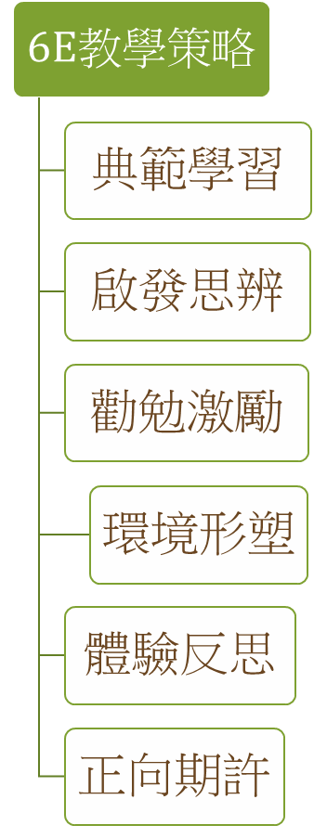
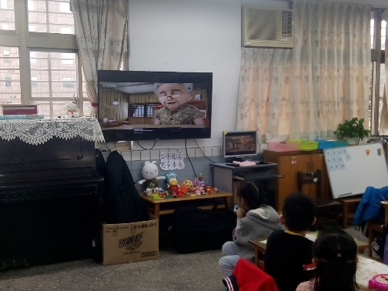
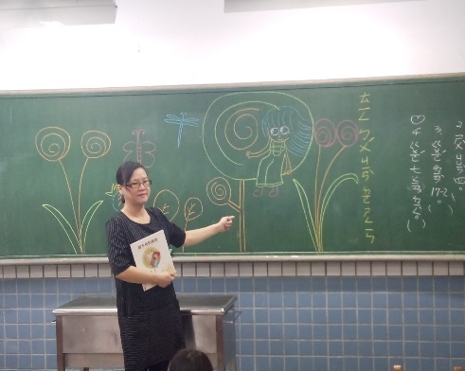
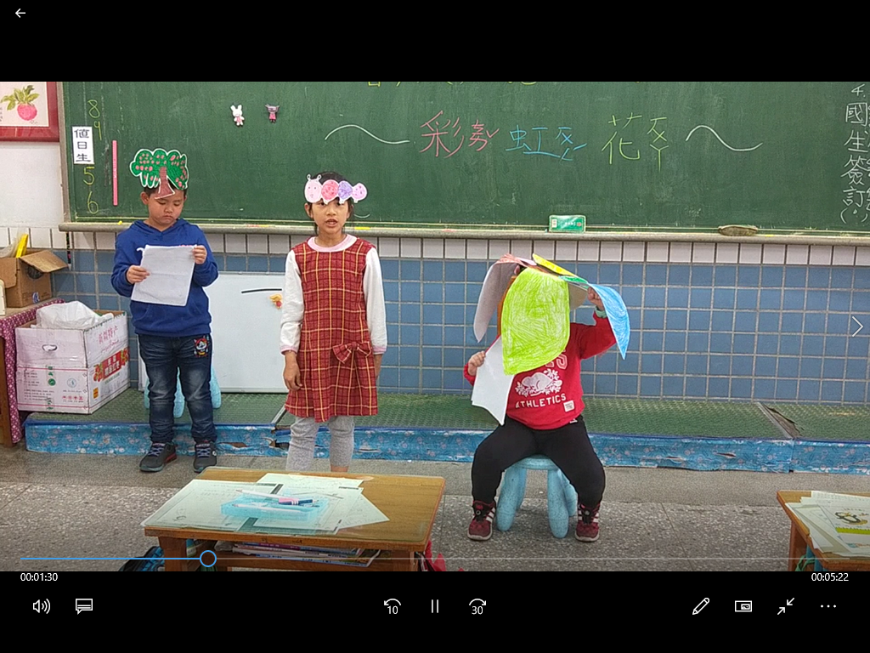
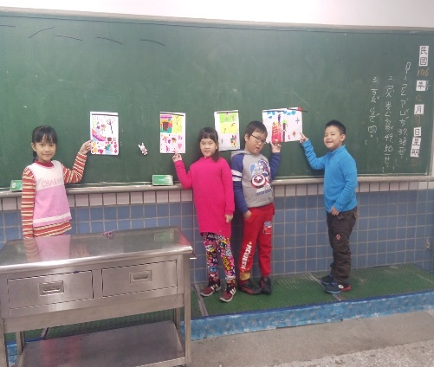
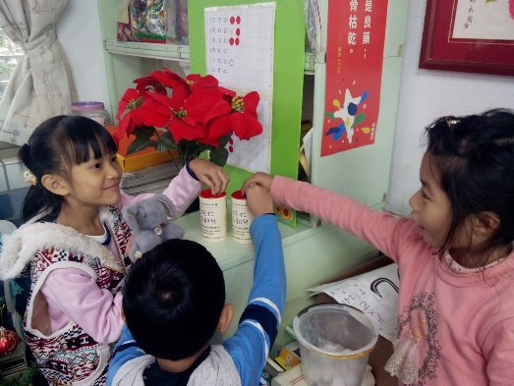
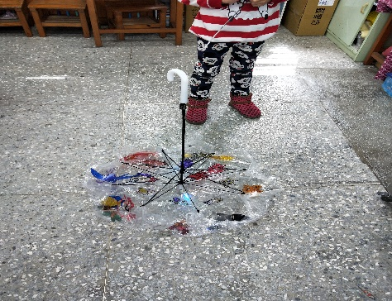
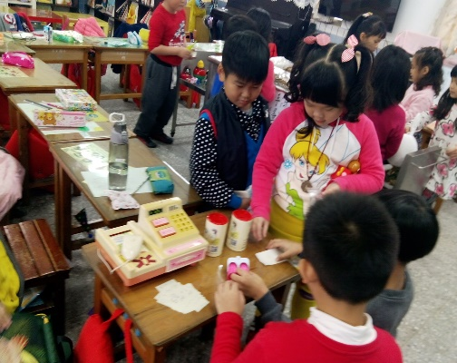
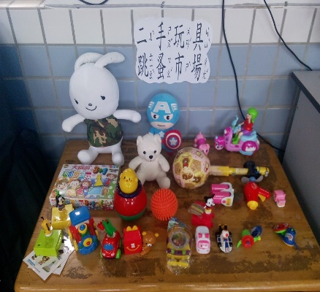
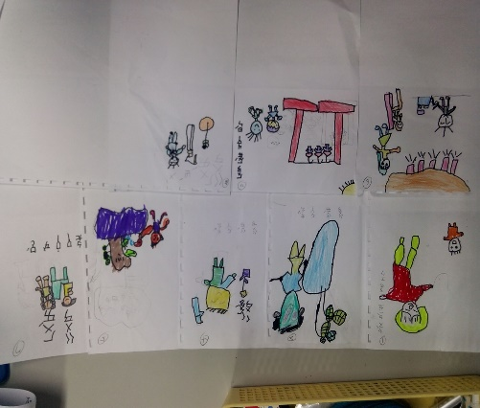
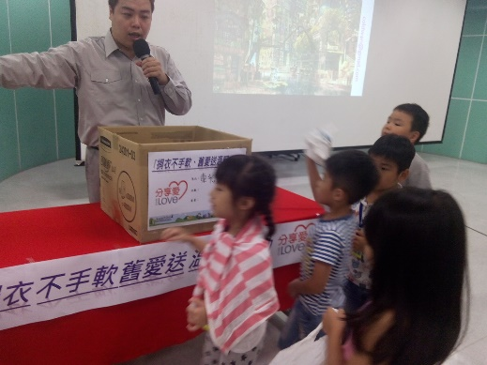
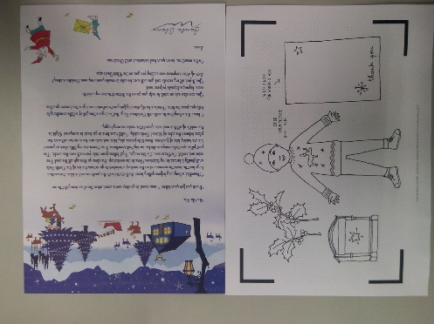
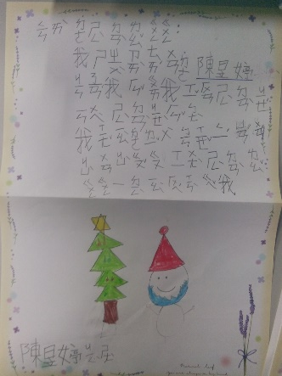
品德教學實例~
核心價值:關懷

Slide 5
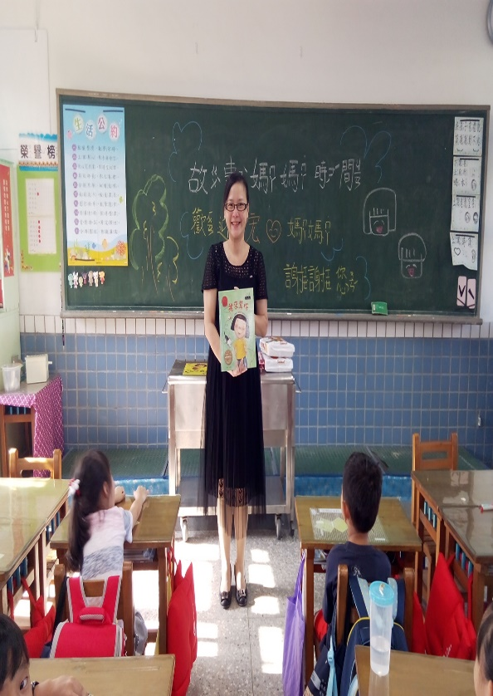
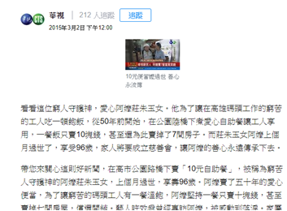
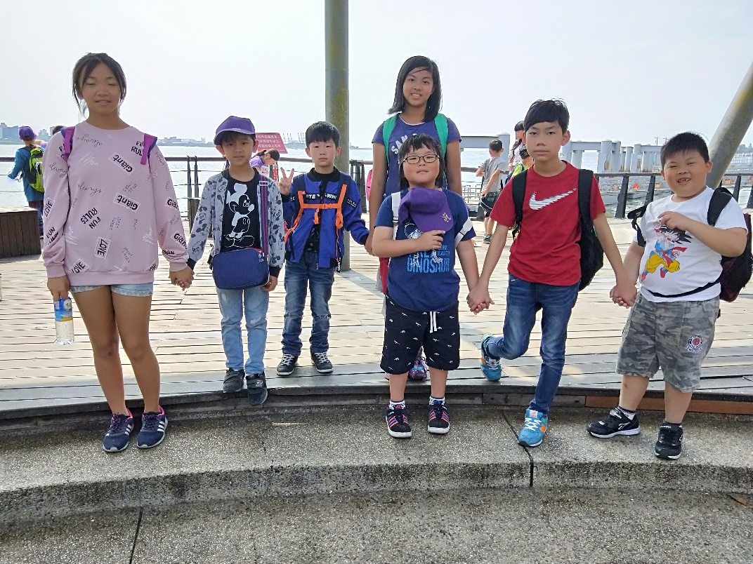
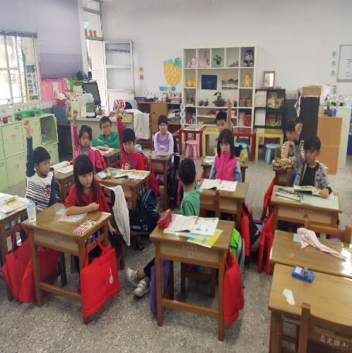
典範學習
1言教不如身教:從日常生
活中找模仿的榜樣
2.從故事中找情景學習
3.從時事中找偉人當目標
Notes:
注意：若要變更此投影片上的影像，請選取該影像並將它刪除。然後按一下預留位置中的 [圖片] 圖示
以插入您自己的影像。

Slide 6
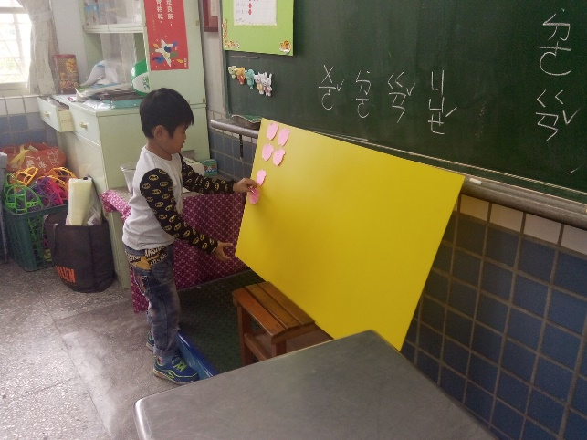
啟發思辨
1.角色扮演體會與練習
2.情境的安排培養同理心
3.品德問題說書人思辨
4.觀念的思辨
Notes:
注意：若要變更此投影片上的影像，請選取該影像並將它刪除。然後按一下預留位置中的 [圖片] 圖示
以插入您自己的影像。

Slide 7
課程融入~觀念的思辨
Notes:
注意：若要變更此投影片上的影像，請選取該影像並將它刪除。然後按一下預留位置中的 [圖片] 圖示
以插入您自己的影像。

Slide 8
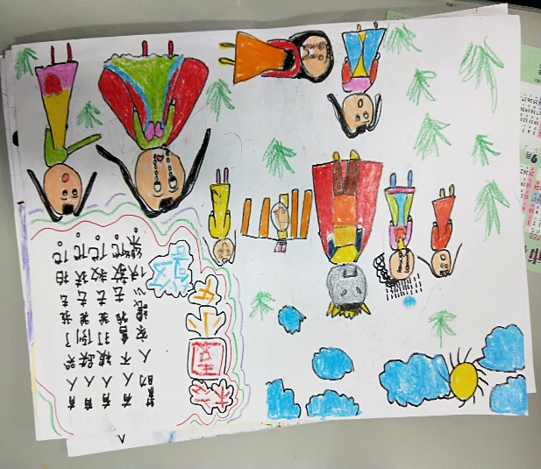
勸勉激勵
1.隨時正向激勵
2.榮譽榜應用
3.體驗獲得酸甜苦辣的滋味
Notes:
注意：若要變更此投影片上的影像，請選取該影像並將它刪除。然後按一下預留位置中的 [圖片] 圖示
以插入您自己的影像。

Slide 9
環境形塑
1.爭取社會資源專業實習
2.家庭共同配合塑造全品
德環境
3.勞作教育

Slide 10
體驗反思
1.每個月反省敘寫
2.每天的檢查表
3.反思與期許加點故事性
Notes:
注意：若要變更此投影片上的影像，請選取該影像並將它刪除。然後按一下預留位置中的 [圖片] 圖示
以插入您自己的影像。

Slide 11
合作
尊重
正義
關懷

Slide 12
孝順
友愛
感恩
正念

Slide 13
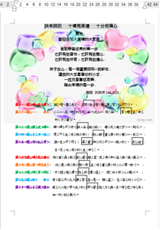
正向期許
1.新生的期許
2.班級幹部的任務執行
3.愛的鼓勵
Notes:
注意：若要變更此投影片上的影像，請選取該影像並將它刪除。然後按一下預留位置中的 [圖片] 圖示
以插入您自己的影像。

Slide 14
學期心得~新詩創作

Slide 15
品德教育期許~
教學活動
用心感動
付諸行動
Notes:
注意：若要變更此投影片上的影像，請選取該影像並將它刪除。然後按一下預留位置中的 [圖片] 圖示
以插入您自己的影像。

